Slide 1
参照：1

Slide 2
異字同訓の研究 ―［固い・硬い・堅い］を事例に―
Nguyen Trong Hoang Nguyen Thu Thien Minh Do Phuong Van
指導教師：Keiichiro Someya

Slide 3
目次
1．研究背景
2．資料と方法
3．分析と考察
4．結論

Slide 4
研究背景

Slide 5
研究背景
日越関係が深い
文化の面
経済の面
日本の大学のベトナム拠点設立
2017年末時点で4年ぶりに 投資認可金額が第1位
日越大学修士コースの開設
2017年の貿易が 中・米・韓国に次いで第4位
日越外交関係樹立45周年で 様々な事業の実況
参照：1

Slide 6
研究背景
ベトナム人日本語学習者が多い
2012年： 46,762人
2015年： 64,863人
2018年：174,521人
参照：2

Slide 7
研究背景
漢字の勉強が難しい
字数が多い！
読みが多い！
読みが同じ！
常用漢字 2,136字
後
科学？化学？ 暑い？熱い？
ゴ ゴウ
うし・ろ あと のち
参照：3

Slide 8
研究背景
漢字の勉強が難しい
訓読みのこと
読みが同じ！
あつい 暑い？熱い？
異字同訓
いじどうくん

Slide 9
研究背景
「異字同訓」について
字義が相異なり、 その用法も相違する漢字が訓を同じくする場合
（沖森 2014、p.9）
字形が異なり音形が同じで意味が類似している語
（山田 2014、p.14-15）

Slide 10
研究背景
「異字同訓」について
字義：異なる
訓：同じ 用法：異なる
字形：異なる
音形：同じ 意味：類似する
沖森の観点
山田の観点

Slide 11
研究背景
「異字同訓」について
本研究では 山田に従う
字義：異なる
訓：同じ 用法：異なる
字形：異なる
音形：同じ 意味：類似する
沖森の観点
山田の観点

Slide 12
研究背景
「異字同訓」と語の認定
Q:「固い」「硬い」「堅い」は 同じの語ですか。別の語ですか。
A:両方です。

Slide 13
研究背景
「異字同訓」と語の認定
【かたい】
「固い」「硬い」「堅い」
↑ 多義語としての 考え方
↑ 類義語としての 考え方

Slide 14
研究背景
「異字同訓」と語の認定
本研究では 異字同訓を 多義語の書き分け問題 として考る
【かたい】
「固い」「硬い」「堅い」
↑ 多義語としての 考え方
↑ 類義語としての 考え方

Slide 15
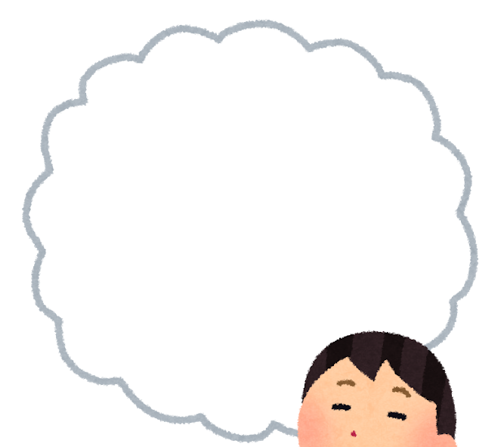
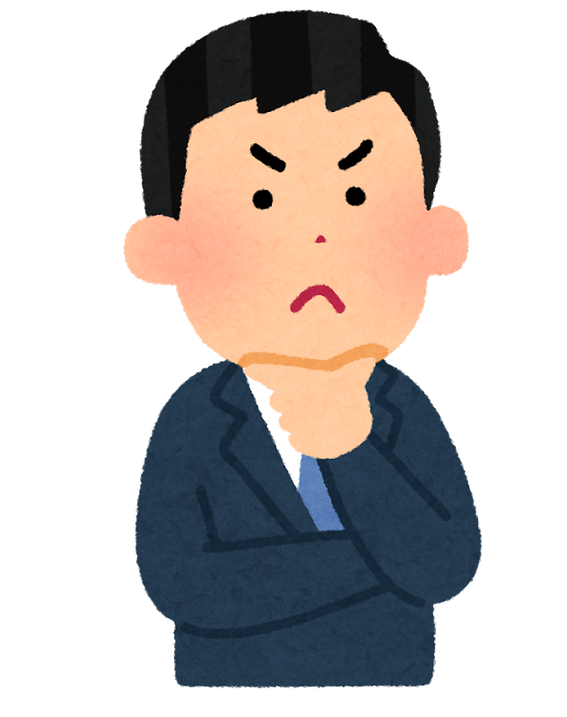
研究背景
異字同訓の書き分け問題
遅れる・後れる 足・脚
円い・丸い
上る・昇る
作る・造る 長い・永い
早い・速い
謝る・誤る
辞書で 調べれば 問題なくない？

Slide 16
研究背景
先行研究の検討
文化審議会国語分科会（2014） 『「異字同訓」 の漢字の使い分け例（報告）』
市川 孝（2001） 『三省堂現代新国語辞典 第十刷発行』、三省堂
金田一 春彦（2002） 『学研 現代新国語辞典 改訂第三版』、学研研究社

Slide 17
研究背景
先行研究の検討
【堅い】 中身が詰まっていて強い。 確かである。
堅い材木。 堅い守り。 手堅い商売。 合格は堅い。 口が堅い。 堅苦しい。
【硬い】（⇔軟らかい）。 外力に強い。 こわばっている。
硬い石。 硬い殻を割る。 硬い表現。 表情が硬い。 選手が緊張 で硬くなっている。
『「異字同訓」 の漢字の使い分け例（報告）』

Slide 18
研究背景
先行研究の検討
また，この使い分け例は，必要に応じて， 仮名で表記することを妨げるものでもない。
『「異字同訓」 の漢字の使い分け例（報告）』
↑ 「実際にひらがなの表記を使っても良い」 ということ

Slide 19
研究背景
先行研究の問題点
使い分けが 明らかに していない
表記の意味や 共起する語が 明らかに していない
仮名表記の 使用場面が 明らかに していない

Slide 20
研究背景
研究の目的
どのような場面で 「かたい」が 使用されるのかを 明らかにする
「固い」「硬い」「堅い」の意味のちがいと使い分けを明らかにする

Slide 21
研究背景
【かたい】を事例にした 異字同訓の研究
「固い」 「硬い」 「堅い」
頑固のコ の「固い」
コウ の「硬い」
ケン の「堅い」

Slide 22
研究背景
研究の構成
第1章
第2章
第3章
結論
辞書の記述を検討する 問題点を 指摘する
資料・方法を 述べる
分析・考察を 行う
前章に基づき 結論を出す

Slide 23
第1章 先行研究の検討

Slide 24
先行研究の検討
文化審議会国語分科会（2014） 『「異字同訓」 の漢字の使い分け例（報告）』
市川 孝（2001） 『三省堂現代新国語辞典 第十刷発行』、三省堂
金田一 春彦（2002） 『学研 現代新国語辞典 改訂第三版』、学研研究社
Notes:
市川 孝：いしかわ たかし
金田一 春彦：きんだいち はるひこ

Slide 25
資料と方法

Slide 26
研究方法
先行研究の問題点
辞書は著者の主観的な考えが含まれている
コーパスを利用すれば客観的に研究できる
参照：4

Slide 27
2.1．資料
『現代日本語書き言葉均衡コーパス』（BCCWJ）を利用する
コーパス検索アプリケーション『中納言』を利用する
研究対象：3,611件の用例

Slide 28
2.2．方法
BCCWJからデータを抽出する
→
用例のレジスター及び共起する動詞・名詞の性質を
計量的な分析を行う

Slide 29
2.2．方法
①レジスターに基づく分析
②【かたい】と共起する名詞・動詞の意味に基づく分析
「名詞＋が＋【かたい】」の形式
「 【かたい】 ＋名詞」の形式
「 【かたく】 ＋動詞」の形式

Slide 30
①レジスターに基づく分析
BCCWJはこのようなレジスターに分類されている
新聞 | 国会会議録
書籍 | 広報紙
雑誌 | 教科書
書籍 | 白書
ブログ | 知恵袋
ベストセラー | 韻文

Slide 31

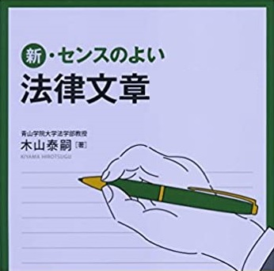

①レジスターに基づく分析
フォーマル
話し言葉

Slide 32
①レジスターに基づく分析
4つ
かたい
固い
硬い
堅い
パート1：
【かたい】の各表記が使用されているレジスターについて
分析する

Slide 33
②【かたい】と共起する名詞・動詞の意味に基づく分析
パート２ ＋ パート３ ＋ パート４
「名詞＋が＋【かたい】」の形式
【かたい】は形容詞である
「 【かたい】 ＋名詞」の形式
「 【かたく】 ＋動詞」の形式
→
使用頻度と使用範囲に基づいて
→
使用方法を評価する

Slide 34
②【かたい】と共起する名詞・動詞の意味に基づく分析
意味分析は、『分類語彙表』の分類に基づき行う
『分類語彙表』とは語を意味によって分類・整理したシソーラス (類義語集)である

Slide 35
分析と考察

Slide 36
3.1．レジスターに基づく分析
「国会会議録」
「教科書」
「かたい」：93.33%
「かたい」：64.10%
発言する人と記録する人は 別の人
教科書の内容は 表記の意味ではない
「かたい」の出現が多い

Slide 37
3.1．レジスターに基づく分析
「ブログ」 「かたい」：6.25%
「知恵袋」 「かたい」：6.21%
パソコンで打ち込む
⇩
容易に変換できる
⇩ 敵背うな表記が選べる
「かたい」の出現が少ない
Notes:
「ブログ」では、6.25%を占(し)めています。
「知恵袋」では、6.21%を占めています。
・パソコンなどでは漢字の変換(へんかん)が容易(ようい)にできるので、意味に応(おう)じて適切(てきせつ)な表記を選(えら)ぶことが可能(かのう)である食(た)べ漢字の表記を使うようになります。
➡ 「かたい」は「ブログ」「知恵袋」あまり共起しません。

Slide 38
【かたい】と共起する名詞
「名詞＋が＋【かたい】」
「【かたい】＋名詞」
【かたい】と共起する動詞
「【かたく】＋動詞」
Notes:
次に、3つの形式に基づいく分析です。

Slide 39
3.2．「名詞＋が＋【かたい】」の形式
共起する名詞上位10位
順位 | かたい | 固い | 硬い | 堅い
1位 | 口 3 (8.57%) | 頭 22 (18.81%) | 体 30 (24.59%) | 口 11 (20.37%)
2位 | 体 3 (8.57%) | 結束 9 (7.44%) | 表情 6 (4.92%) | ガード 5 (9.26%)
3位 | バター 2 (5.71%) | 口 8 (6.61%) | 子宮 6 (4.92%) | 皮 3 (5.56%)
4位 | 目 2 (5.71%) | ガード 8 (6.61%) | 骨 5 (4.10%) | 守り 3 (5.56%)
5位 | 表面 2 (5.71%) | 体 4 (3.31%) | 便 4 (3.28%) | 茎 2 (3.70%)
6位 | 頭 2 (5.71%) | 便 4 (3.31%) | 皮 4 (3.28%) | 紐 2 (3.70%)
7位 | ガード 1 (2.86%) | 意思 4 (3.31%) | シート 3 (2.46%) | 地盤 2 (3.70%)
8位 | 体制 1 (2.86%) | 決心 4 (3.31%) | 筋 3 (2.46%) | 手 2 (3.70%)
9位 | 便 1 (2.86%) | 蕾 3 (2.48%) | 関節 3 (2.46%) | 選手 2 (3.70%)
10位 | 固まり 1 (2.86%) | 団結 2 (1.65%) | 肉 2 (1.64%) | 体 1 (1.85%)

Slide 40
3.3．「【かたい】＋名詞」の形式
共起する名詞上位10位
順位 | かたい | 固い | 硬い | 堅い
1位 | 物 12 (6.15%) | 物 52 (10.44%) | 物 59 (10.24%) | 物 19 (6.03%)
2位 | 部分 12 (6.15%) | 決意 21 (4.22%) | 表情 41 (7.12%) | 事 16 (5.08%)
3位 | 表情 7 (3.59%) | 握手 19 (3.82%) | 所 12 (2.08%) | 部分 10 (3.17%)
4位 | 事 7 (3.59%) | 表情 18 (3.61%) | 部分 9 (1.56%) | 木 10 (3.17%)
5位 | 決意 6 (3.08%) | 絆 12 (2.41%) | 皮 9 (1.56%) | 話 9 (2.86%)
6位 | 殻 5 (2.56%) | 部分 9 (1.81%) | 骨 9 (1.56%) | 表情 8 (2.54%)
7位 | 骨 5 (2.56%) | 事 9 (1.81%) | 殻 8 (1.39%) | 皮 7 (2.22%)
8位 | 岩盤 4 (2.05%) | 友情 9 (1.81%) | 感触 8 (1.39%) | 守り 7 (2.22%)
9位 | 木 4 (2.05%) | 殻 8 (1.61%) | 便 8 (1.39%) | 所 6 (1.90%)
10位 | 皮 4 (2.05%) | 信念 8 (1.61%) | 論 8 (1.39%) | 人 5 (1.59%)

Slide 41
名詞と共起するときの意味用法の違い
「固い」
「硬い」
「堅い」
中心的な意味： 結びつきが強く、簡単に変わらない
よく共起する語：
「心」「交わり」 という意味を持つ語
語例： 頭、結束、決意、絆
中心的な意味： 外力に強く、形が簡単に変わらない
よく共起する語：
「身体」「物品」 という意味を持つ語 語例： 体、骨、皮、木、表情
中心的な意味： 確実である・気持ちが変わらない
よく共起する語：
「交わり」「言語」 という意味を持つ語 語例： 口、話、守り

Slide 42
3.4．「【かたく】＋動詞」の形式
共起する動詞上位10位
順位 | かたい | 固い | 硬い | 堅い
1位 | 絞る 42 (26.92%) | 守る 46 (10.55%) | 尖る 11 (14.67%) | 守る 17 (15.74%)
2位 | 信ずる 18 (11.54%) | 結ぶ 35 (8.03%) | 締まる 4 (5.33%) | 信ずる 11 (10.19%)
3位 | 閉ざす 10 (6.41%) | 閉じる 31 (7.11%) | 強張る 4 (5.33%) | 絞る 5 (4.63%)
4位 | 守る 7 (4.49%) | 握り締める 30 (6.88%) | 絞る 3 (4.00%) | 結ぶ 5 (4.63%)
5位 | 握る 7 (4.49%) | 信ずる 28 (6.42%) | 張り詰める 3 (4.00%) | 閉ざす 5 (4.63%)
6位 | 結ぶ 6 (3.85%) | 禁ずる 26 (5.96%) | 引き締まる 3 (4.00%) | 締まる 4 (3.70%)
7位 | 抱く 5 (3.21%) | 閉ざす 25 (5.73%) | 握り締める 2 (2.67%) | 閉じる 3 (2.78%)
8位 | 有る 5 (3.21%) | 絞る 23 (5.28%) | 閉じる 2 (2.67%) | 結び付く 3 (2.78%)
9位 | 閉じる 4 (2.56%) | 誓う 17 (3.90%) | 感ずる 2 (2.67%) | 立つ 3 (2.78%)
10位 | 巻く 3 (1.92%) | 締まる 11 (2.52%) | しこる 2 (2.67%) | 握り締める 2 (1.85%)

Slide 43
動詞と共起するときの意味用法の違い
「固い」
「硬い」
「堅い」
中心的な意味： 結びつき・関係が簡単に変わらない
よく共起する語：
「交わり」という意味
を持つ語
語例： 守る、結ぶ
中心的な意味： 力を入れて作動する
よく共起する語：
「様相」という意味
を持つ語 語例： 尖る、締まる、強張る
中心的な意味： 確実・信用できる
よく共起する語：
「心」という意味
を持つ語 語例： 守る、信ずる、絞る

Slide 44
結論

Slide 45
1．「かたい」がよく使われる場面
国会会議録
出現が多い
教科書
知恵袋
出現が少ない
ブログ

Slide 46
2．「固い」「硬い」「堅い」の意味用法の違い
「固い」
「硬い」
「堅い」
中心的な意味： 結びつきが強く、簡単に変わらない
よく共起する語：
「作用」「心」「生活」という意味を持つ語
語例： 頭（慣用句）、結束、 決意、絆、結ぶ、信じる、握る
中心的な意味： 外力に強く、形・性質が簡単に変わらない
よく共起する語：
「身体」「物品」「心」という意味を持つ語 語例： 体、骨、皮、木、表情、(扉を）閉じる、締まる、（物が）こわばる
中心的な意味： 信用できる・確実である・気持ちが変わらない
よく共起する語：
「交わり」「言語」「作用」という意味を持つ語 語例： 口（慣用句）、話、守り、信じる、結ぶ、（心を）閉じる

Slide 47
本研究の課題点
共起する名詞・動詞の意味の分類を細かいグループ「分類項目」まで分析しなかったということである
今後の課題
本研究の足りない部分を補い、【かたい】の各表記の使用実状を更に詳しく分析したい
共起する語の意味の分類を細かいグループ「分類項目」まで
分析したい

Slide 48
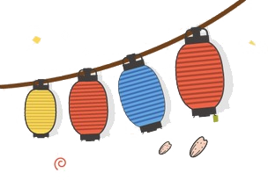

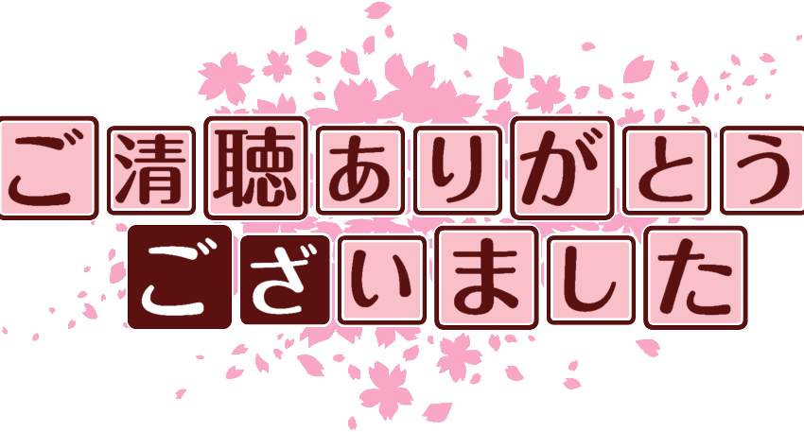
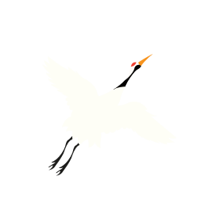
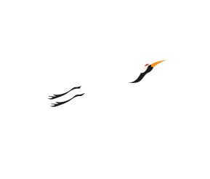

Slide 49
Q&A

Slide 51
参照項目
1． (5)
参照：梅田 邦夫（2018）「日ベトナム関係の現状」、在ベトナム日本国大使館（https://www.vn.emb-japan.go.jp/files/000352067.pdf）
2． (6)
参照：国際交流基金（2017）『海外の日本語教育の現状 2015 年度日本語教育機関調査より』。
国際交流基金（2020）『海外の日本語教育の現状 2018 年度日本語教育機関調査より』。
3． (7)
『常用漢字表』とは、一般の社会生活において、現代の国語を書き表す場合の漢字使用の目安を表す表である。現在 2,136 字が掲載されている。

Slide 52
参照項目
4． (26)
「コーパス」とは、実際に使用された話しことば・書きことばを、ある言語や言語変種を代表となるように集め、コンピュータ上で検索可能にした言語テクストの集合体である（斎藤・田口・西村 2015、p.89）。
5． (29)
参照：八亀 裕美（2015）「形容詞」、森山 卓郎・渋谷 勝己『明解日本語学辞典』、三省堂、p.53。
6． (34)
『分類語彙表』とは、国立国語研究所による発行された、語を意味によって分類・整理したシソーラス (類義語集)である。本研究では、2020年12月4日時点リリース、第1.1版を用いる。

